Slide 1
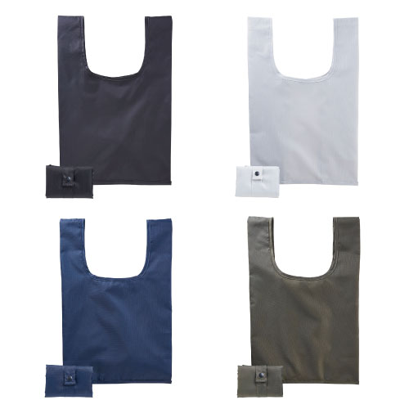
【提案書】
テントクロス 折りたたみトート mini
特徴
耐久性に優れたテント生地を使用し、コンパクトに折りたたんで手軽に携帯することも可能な、ミニサイズのトートバッグです。オリジナル名入れも格安で可能でノベルティ用などにもおすすめです。
納期
納期スペース
仕様
素 材 ： ポリエステル
サイズ ： 縦410×横270×奥行180mm
包 装 ： 台紙、PP袋入
お見積
お見積りスペース

